Slide 1
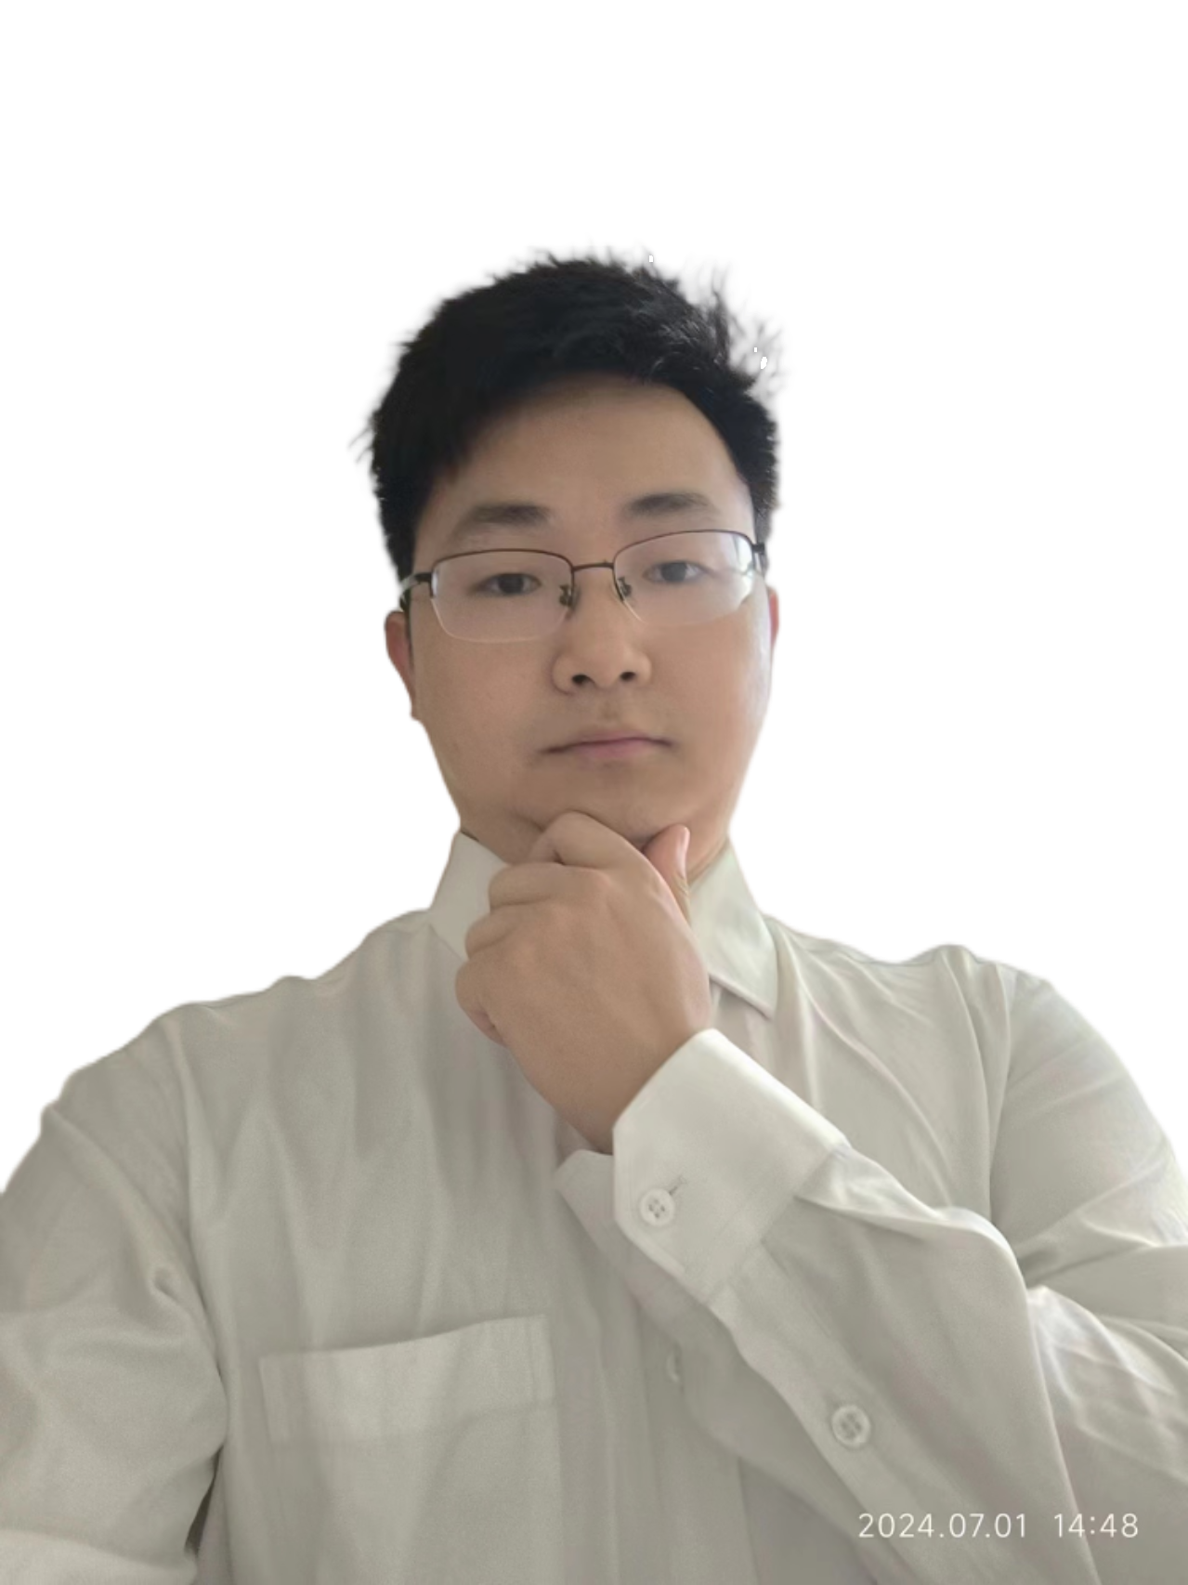
自我介绍
外号：小胖老师
年龄：像是25，实际22

Slide 2
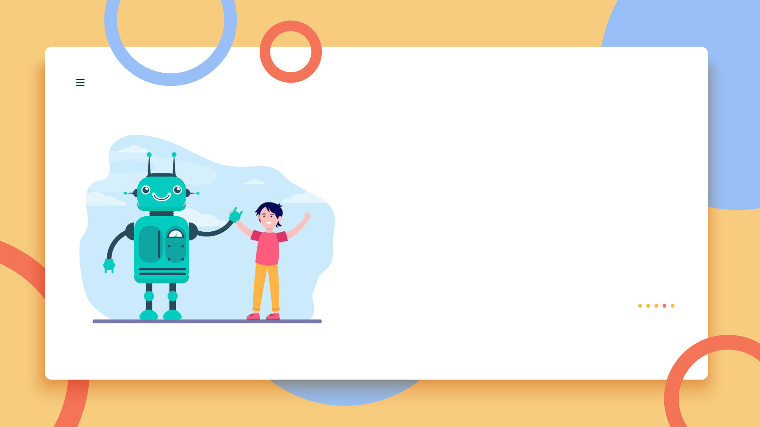
人工智能
——语音识别
时间只不过是考验
种在心中信念丝毫未减
坚持住 就会拥有属于你的蓝图
制作人：程扬名

Slide 3
什么是语音识别呢？
语音识别技术就是让智能设备听懂人类的语音。
语音识别的本质是一种基于语音特征参数的模式识别，即通过学习，系统能够把输入的语音按一定模式进行分类，进而依据判定准则找出最佳匹配结果。

Slide 4
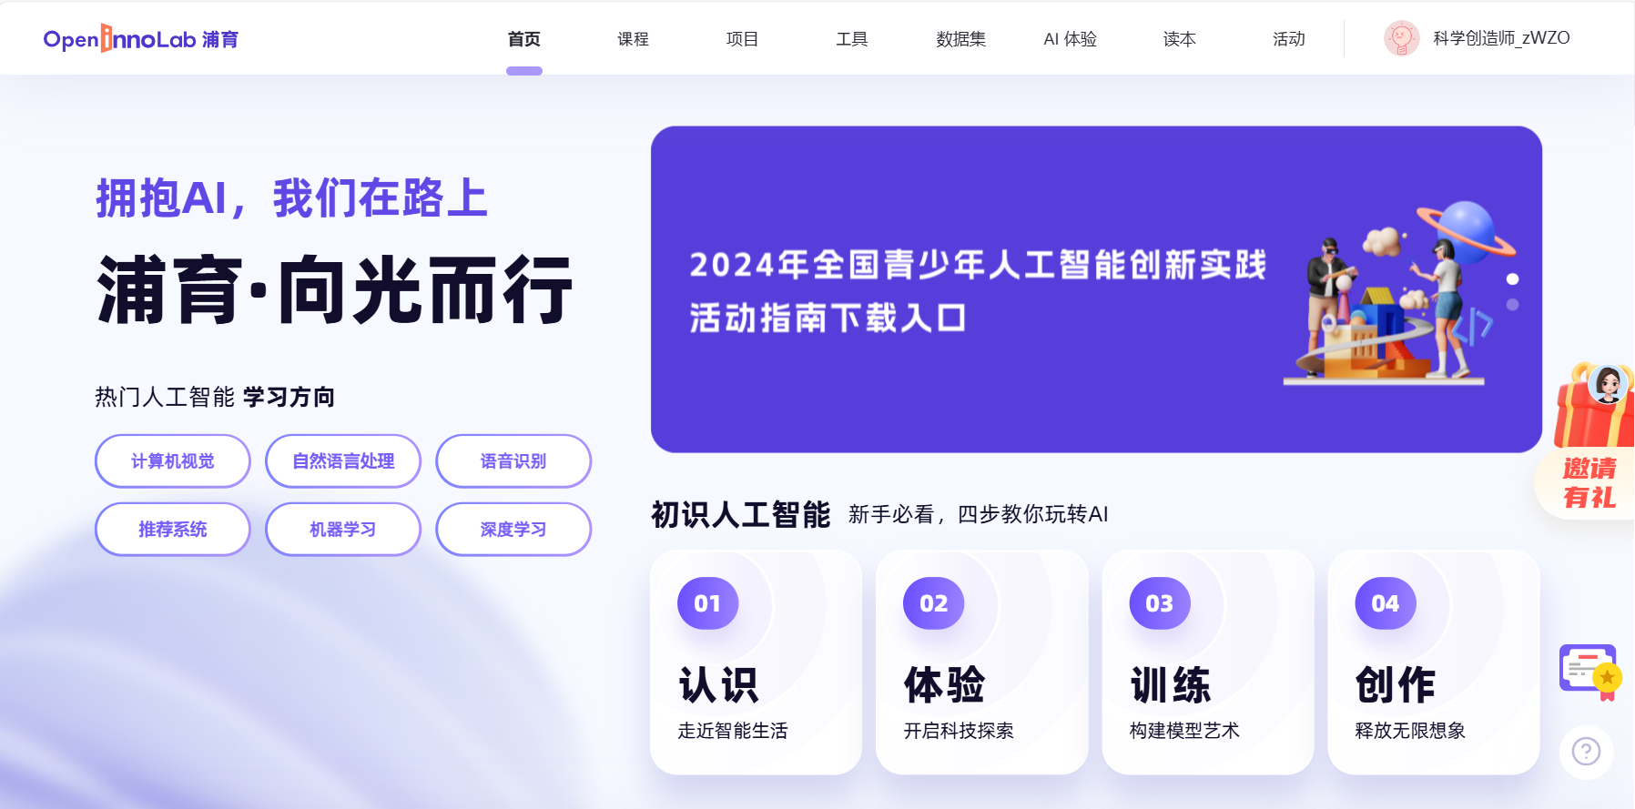
大家登录浦育平台

Slide 5
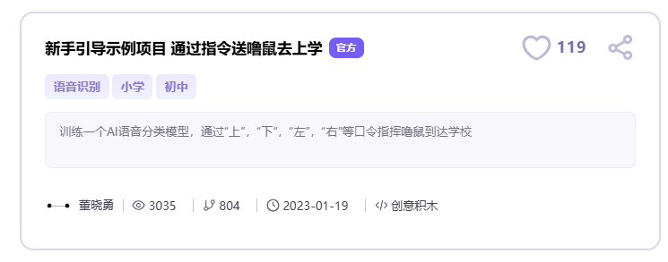
大家一起都来的话肯定整个教室声音太大了，所以这里让大家一个一个来体验一下。

Slide 6
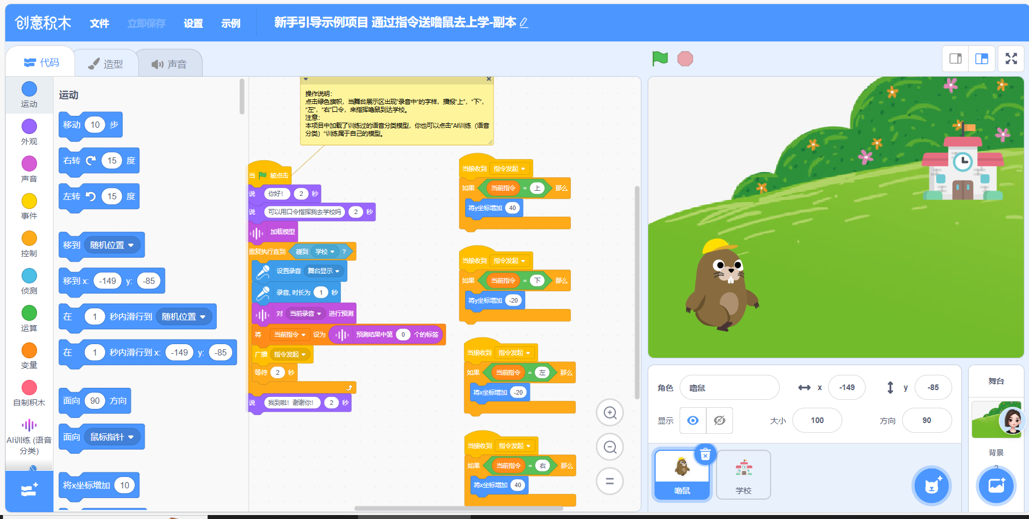
动手试试：
同学们大家自己试试，如何使用手势去送鼹鼠上学？

Slide 7
思考：
语音识别这项技术可以用在那些地方呢？

Slide 8
谢谢聆听
教育教学模板

